Slide 1


Chương 7
Mạng đa phương tiện
Computer Networking: A Top Down Approach
6th edition
Jim Kurose, Keith Ross
Addison-Wesley
March 2012
A note on the use of these ppt slides:
We’re making these slides freely available to all (faculty, students, readers). They’re in PowerPoint form so you see the animations; and can add, modify, and delete slides (including this one) and slide content to suit your needs. They obviously represent a lot of work on our part. In return for use, we only ask the following:
If you use these slides (e.g., in a class) that you mention their source (after all, we’d like people to use our book!)
If you post any slides on a www site, that you note that they are adapted from (or perhaps identical to) our slides, and note our copyright of this material.
Thanks and enjoy! JFK/KWR
All material copyright 1996-2012
J.F Kurose and K.W. Ross, All Rights Reserved
Mạng đa phương tiện
7-<number>

Slide 2
Mạng đa phương tiện: Nội dung
7.1 các ứng dụng mạng đa phương tiện
7.2 video được lưu trữ theo luồng (streaming stored video)
7.3 voice-over-IP
7.4 các giao thức cho các ứng dụng đàm thoại thời gian thực
7.5 hỗ trợ của mạng cho đa phương tiện
Mạng đa phương tiện
7-<number>

Slide 3
Mạng đa phương tiện: Nội dung
7.1 các ứng dụng mạng đa phương tiện
7.2 video được lưu trữ theo luồng (streaming stored video)
7.3 voice-over-IP
7.4 các giao thức cho các ứng dụng đàm thoại thời gian thực
7.5 hỗ trợ của mạng cho đa phương tiện
Mạng đa phương tiện
7-<number>

Slide 4
Đa phương tiện: âm thanh
Tín hiệu âm thanh analog được lấy mẫu với tốc độ không đổi
  telephone: 8,000 mẫu/giây
  CD music: 44,100 mẫu/giây
Mỗi mẫu được lượng tự hóa, có nghĩa là được làm tròn
  Ví dụ: 2⁸=256 quantized values (giá trị lượng tử hóa) có thể
  Mỗi lượng giá trị được biểu diễn bằng các bit, ví dụ 8 bit cho 256 giá trị
Lỗi lượng tử hóa
Lượng giá trị của giá trị analog
Tín hiệu
analog
audio signal amplitude
time
Tốc độ lấy mẫu
(N mẫu/giây)
Mạng đa phương tiện
7-<number>

Slide 5
Đa phương tiện: âm thanh
Ví dụ: 8,000 mẫu/giây, 256 quantized values (giá trị lượng tử hóa): 64,000 bps
Bên nhận chuyển đổi các bit trở lại tín hiệu analog:
  Một số suy giảm chất lượng
example tốc độ
CD: 1.411 Mbps
MP3: 96, 128, 160 kbps
Thoại Internet: 5.3 kbps
Lỗi lượng tử hóa
Lượng giá trị của giá trị analog
Tín hiệu
analog
audio signal amplitude
time
Tốc độ lấy mẫu
(N mẫu/giây)
Mạng đa phương tiện
7-<number>

Slide 6

Đa phương tiện: video
Ví dụ mã hóa không gian: thay vì gửi N giá trị cùng màu (tất cả đều màu tím), chỉ gửi 2 giá trị: giá trị màu(tím) và số giá trị lặp lại (N)
video: chuỗi các hình ảnh được hiển thị với tốc độ không đổi
  Ví dụ 24 hình/giây
Hình ảnh kỹ thuật số: mảng của các điểm ảnh (array of pixels)
  Mỗi pixel được diễn tả bởi bit
Mã hóa: sử dụng sự dư thừa bên trong và giữa các ảnh để giảm số lượng bit được sử dụng để mã hóa hình ảnh
  Không gian (trong ảnh)
  Thời gian (từ ảnh này sang ảnh kế tiếp)
……………………...…
……………………...…
frame i
Ví dụ mã hóa thời gian: thay vì gửi toàn bộ frame tại i+1, chỉ cần gửi sự khác nhau so với frame i
frame i+1
Mạng đa phương tiện
7-<number>

Slide 7
Đa phương tiện: video
Ví dụ mã hóa không gian: thay vì gửi N giá trị cùng màu (tất cả đều màu tím), chỉ gửi 2 giá trị: giá trị màu(tím) và số giá trị lặp lại (N)
CBR: (constant bit rate): tốc độ mã hóa video được cố định
VBR: (variable bit rate): tốc độ mã hóa video thay đổi khi số lượng mã hóa không gian và thời gian thay đổi
Ví dụ:
  MPEG 1 (CD-ROM) 1.5 Mbps
  MPEG2 (DVD) 3-6 Mbps
  MPEG4 (thường được sử dụng trên Internet, < 1 Mbps)
……………………...…
……………………...…
frame i
Ví dụ mã hóa thời gian: thay vì gửi toàn bộ frame tại i+1, chỉ cần gửi sự khác nhau so với frame i
frame i+1
Mạng đa phương tiện
7-<number>

Slide 8
Mạng đa phương tiện: 3 loại ứng dụng
Streaming (liên tục), stored (lưu) audio, video
  streaming: có thể bắt đầu trình chiếu trước khi tải về toàn bộ tập tin
  stored (tại máy chủ): có thể truyền nhanh hơn audio/video sẽ được trình chiếu (lưu/đệm tại client)
  Ví dụ: YouTube, Netflix, Hulu
Đàm thoại voice/video trên nền IP
  Bản chất tự nhiên của cuộc đối thoại giữa người và người giới hạn giải ổn định độ trễ (delay tolerance)
  Ví du: Skype
streaming live (trực tiếp) audio, video
  Ví dụ: sự kiên thể thao trực tiếp (bóng đá)
Mạng đa phương tiện
7-<number>

Slide 9
Mạng đa phương tiện: Nội dung
7.1 các ứng dụng mạng đa phương tiện
7.2 video được lưu trữ theo luồng (streaming stored video)
7.3 voice-over-IP
7.4 các giao thức cho các ứng dụng đàm thoại thời gian thực
7.5 hỗ trợ của mạng cho đa phương tiện
Mạng đa phương tiện
7-<number>

Slide 10


Video được lưu trữ theo dòng
(Streaming stored video):
Cumulative data
2. Video
được gửi
Video
được ghi lại (ví dụ 30 frames/sec)
3. video được nhận,
được trình chiếu tại client
(30 frames/sec)
Độ trễ mạng
(cố định trong ví dụ này)
time
streaming: tại thời điểm này, client
đang trình diễn phần đầu của video, trong
khi server vẫn đang tiếp tục gửi phần sau
của video
Mạng đa phương tiện
7-<number>

Slide 11
Video được lưu trữ theo dòng : thách thức
Sự hạn chế trình diễn liên tục: khi bắt đầu trình diễn, phát lại phải phù hợp với sự định giờ ban đầu (original timing)
  … tuy nhiên độ trễ của mạng là thay đổi (biến đổi đột ngột), do đó sẽ cần bộ đệm bên phía client (client-side buffer) để phù hợp với yêu cầu của việc phát lại
Các thách thức khác:
  Sự tương tác của client: tạm dừng, qua nhanh, xem lại, qua một video khác
  Các packet của video có thể bị mất hoặc được truyền lại
Mạng đa phương tiện
7-<number>

Slide 12
Video được lưu trữ theo dòng : xem lại
truyền video
tốc độ
bit không đổi
Nhận video
phía khách hàng
client trình diễn
video với tốt độ
bit không đổi
Cumulative data
Độ trễ mạng
có khả năng
thay đổi
Video
được đệm
độ trễ trình diễn tại
phía client
time
Đệm tại phía client và độ trễ trình chiếu: bù lại cho độ trễ mạng, biến đổi đột ngột của độ trễ
Mạng đa phương tiện
7-<number>

Slide 13

Trình diễn và đệm tại phía client
buffer fill level, Q(t)
(mức độ làm đầy bộ đệm)
variable fill
rate, x(t)
Tốc độ trình diễn,
Ví dụ: CBR r
(tốc độ
làm đầy
biến thiên)
video server
ứng dụng client
buffer, size B
client
Mạng đa phương tiện
7-<number>

Slide 14
Trình diễn và đệm tại phía client
buffer fill level, Q(t)
(mức độ làm đầy bộ đệm)
variable fill
rate, x(t)
Tốc độ trình diễn,
Ví dụ: CBR r
_x0013_
(tốc độ
làm đầy
biến thiên)
video server
ứng dụng client
buffer, size B
client
Khởi tạo làm đầy bộ đệm cho tới khi trình diễn
bắt đầu tại t_{p}
2. Trình diễn bắt đầu tại t_{p,}
3. Mức độ làm đầy bộ đệm (buffer fill level) biến thiên theo thời gian khi tốc độ làm đầy (fill rate) x(t) biến thiên và tốc độ trình diễn (playout rate) r là không đổi
Mạng đa phương tiện
7-<number>

Slide 15
Trình diễn và đệm tại phía client
buffer fill level, Q(t)
(mức độ làm đầy bộ đệm)
variable fill
rate, x(t)
Tốc độ trình diễn,
e.g., CBR r
(tốc độ
làm đầy
biến thiên)
video server
ứng dụng client
buffer, size B
Đệm trình diễn: tốc độ làm đầy trung bình (average fill rate) (x), tốc độ trình diễn (playout rate) (r):
x < r: bộ đệm cuối cùng cũng cạn (gây ra việc trình diễn video bị đóng băng cho đến bị bộ đệm lại được làm đầy)
x > r: bộ đệm sẽ không bị cạn, độ trễ trình diễn được ước lượng ban đầu là đủ lớn để đáp ứng sự biến đổi trong x(t)
  Sự cân bằng độ trễ trình diễn khởi đầu (initial playout delay tradeoff): sự cạn kiện bộ đệm ít có khả năng với độ trễ lớn hơn, nhưng độ trễ lớn hơn cho đến khi người dùng bắt đầu trình diễn video
7-<number>
Mạng đa phương tiện

Slide 16
Đa phương tiện Streaming: UDP
server gửi với tốc độ thích hợp cho client
  Thông thường: tốc độ gửi = tốc độ mã hóa (encoding rate) = tốc độ không đổi (constant rate)
  Tốc độ truyền có thể không biết gì về mức độ tắc nghẽn
Độ trễ trình diễn ngắn (2-5 giây) để loại bỏ sự biến đổi đột ngột của mạng (network jitter)
Phục hồi lỗi: tầng ứng dụng, thời gian cho phép
RTP [RFC 2326]: các loại payload đa phương tiện
UDP có thể sẽ không đi qua tường lửa
Mạng đa phương tiện
7-<number>

Slide 17

Đa phương tiện Streaming: HTTP
Tập tin đa phương tiện được lấy thông qua HTTP GET
Gửi với tốc độ cao nhất có thể dưới TCP
Tốc độ làm đầy (fill rate) biến độ do điều khiển tắc nghẽn TCP (TCP congestion control), truyền lại (vận chuyển theo thứ tự)
Độ trễ trình diễn lớn hơn: tốc độ vận chuyển TCP mượt mà hơn
HTTP/TCP đi qua tường lửa dễ dàng hơn
_x0013_
variable rate, x(t)
_x0013_
_x0013_
video
file
TCP send buffer
TCP receive buffer
application playout buffer
server
client
Mạng đa phương tiện
7-<number>

Slide 18
Đa phương tiện Streaming: DASH
DASH: Dynamic, Adaptive Streaming over HTTP
server:
  Chia tập tin video thành nhiều khối nhỏ (chunk)
  Mỗi khối được lưu, mã hóa với các tốc độ khác nhau
  Tập tin biểu hiện (manifest file): cung cấp URL cho các khối khác nhau
client:
  Định kỳ đo băng thông từ server tới client
  Tư vấn biểu hiện (consulting manifest), yêu cầu 1 khối nhỏ (chunk) tại 1 thời điểm
    Chọn tốc độ mã hóa lớn nhất phù hợp với băng thông hiện tại được cho
    Có thể chọn các tốc độ mã hóa khác nhau tại các thời điểm khác nhau (phụ thuộc vào băng thông có thể dùng tại thời điểm đó)
Mạng đa phương tiện
7-<number>

Slide 19
Đa phương tiện Streaming: DASH
DASH: Dynamic, Adaptive Streaming over HTTP
“thông minh” tại client: client xác định
  Khi nào (when ) yêu cầu chunk (khối nhỏ) (để mà cạn kiệt tràn bộ đệm không xảy ra)
  Yêu cầu Bao nhiêu tốc độ mã hóa (what encoding rate) (chất lượng tốt hơn khi nhiều băng thông hơn)
  Khi nào (where ) yêu cầu chunk (có thể yêu cầu từ URL server “gần” client hoặc có băng thông sẵn dùng cao)
Mạng đa phương tiện
7-<number>

Slide 20
Mạng phân phối nội dung
Thách thức: làm thế nào để truyền tải nội dung (được lựa chọn từ hàng triệu video) đến hàng trăm ngàn khách hàng đồng thời?
Lựa chọn 1: 1 “mega-server” lớn
  1 điểm chịu lỗi
  Điểm tắt nghẽn mạng
  Đường đi dài đến các khách hàng ở xa
  Nhiều bản sao của video được gửi qua đường liên kết đi
….khá đơn giản: giải pháp này không thể phát triển được
Mạng đa phương tiện
7-<number>

Slide 21
Mạng phân phối nội dung
Thách thức: làm thế nào để truyền tải nội dung (được lựa chọn từ hàng triệu video) đến hàng trăm ngàn khách hàng đồng thời?
Lựa chọn 2: lưu trữ/phục vụ nhiều bản sao của video tại nhiều site được phân tán theo địa lý (multiple geographically distributed sites) (CDN)
  enter deep: đẩy các server CDN vào sâu bên trong nhiều mạng truy cập
    Gần với người dùng
    Được sử dụng bởi Akamai, 1700 địa điểm
  bring home: số lượng nhỏ hơn (10’s) của các cụm (cluster) lớn hơn trong các POPs gần (nhưng không bên trong) các mạng truy cập
    Được sử dụng bởi Limelight
Mạng đa phương tiện
7-<number>

Slide 22
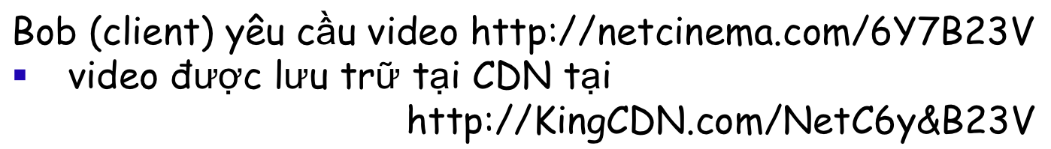

CDN: tình huống truy cập nội dung “đơn giản”
1. Bob lấy URL cho video http://netcinema.com/6Y7B23V
từ trang web netcinema.com
2. Phân giải http://netcinema.com/6Y7B23V
thông qua DNS nội bộ của Bob
1
2
6. Yêu cầu video từ
KINGCDN server, được truyền thông qua HTTP
5
4&5. phân giải
http://KingCDN.com/NetC6y&B23
thông qua DNS có thẩm quyền của KingCDN, cái mà sẽ trả về địa chỉ IP của KIingCDN server với video
netcinema.com
3. DNS của netcinema trả về URL
http://KingCDN.com/NetC6y&B23V
4
3
netcinema’s
authorative DNS
KingCDN.com
KingCDN
authoritative DNS
Mạng đa phương tiện
7-<number>

Slide 23
CDN chiến lược lựa chọn cluster
Thách thức: làm thế nào để CDN DNS lựa chọn CDN node “tốt” để truyền tới client
  Chọn CDN node có vị trí địa lý gần với client
  Chọn CDN node với độ trễ ít nhất (hoặc với số lượng hop nhỏ nhất) tới client (các CDN node định kỳ ping tới nhà cung cấp dịch vụ Internet truy cập, báo cáo kết quả tới CDN DNS)
  IP anycast
Cách khác: choclient quyết định- cho client 1 danh sách chứa 1 vài CDN server
  client ping đến các servers, chọn cái “tốt nhất”
  Cách tiếp cận Netflix
Mạng đa phương tiện
7-<number>

Slide 24
Case study: Netflix
30% lưu lượng US tải xuống trong năm 2011
Sở hữu rất ít cơ sở hạ tầng, dùng dịch vụ bên thứ 3:
  Đăng ký riêng (own registration), các server thanh toán (payment servers)
  Dịch vụ đám mây Amazon (bên thứ 3) :
    Netflix tải lên studio master tới đám mấy (clound) Amazon
    Tạo nhiều phiên bản của phim (mã hóa khác nhau) trong đám mây (cloud)
    Tải lên các phiên bản từ đám mây (cloud) tới các CDN
    Đám mây (clound) lưu trữ các trang web của Netflix cho người sử dụng duyệt
  3 CDN của bên thứ ba lưu trữ/truyền (host/stream) nội dung Netflix: Akamai, Limelight, Level-3
Mạng đa phương tiện
7-<number>

Slide 25

Case study: Netflix
Tải lên các bản sao của nhiều phiên bản của video tới các CDN
Đám mây Amazon
Akamai CDN
Đăng ký Netflix ,
accounting servers
3. Tập tin Manifest được trả về cho video được yêu cầu
2. Bob duyệt
Netflix video
Limelight CDN
2
3
1
Bob quản lý
tài khoản Netflix
Level-3 CDN
4. DASH streaming
Mạng đa phương tiện
7-<number>

Slide 26
Mạng đa phương tiện: Nội dung
7.1 các ứng dụng mạng đa phương tiện
7.2 video được lưu trữ theo luồng (streaming stored video)
7.3 voice-over-IP
7.4 các giao thức cho các ứng dụng đàm thoại thời gian thực
7.5 hỗ trợ của mạng cho đa phương tiện
Mạng đa phương tiện
7-<number>

Slide 27
Voice-over-IP (VoIP)
Yêu cầu về độ trễ giữa 2 đầu cuối VoIP: cần thiết để duy trì “cuộc gọi”
  Độ trễ cao hơn sẽ làm giảm sự tương tác
  < 150 mili giây: tốt
  > 400 mili giây xấu
  Bao gồm tầng application (gói thoại,trình diễn), độ trễ mạng
Khởi tạo phiên (session initialization): làm cách nào người được gọi (callee) quảng cáo địa chỉ IP, số hiệu port, thuật toán mã hóa?
Các dịch vụ giá trị gia tăng (value-added ): chuyển tiếp , sàn lọc, ghi âm
Dịch vụ khẩn cấp: 911
Mạng đa phương tiện
7-<number>

Slide 28
Các đặc điểm VoIP
Âm thanh của người nói: luân phiên các talk spurt, khoảng thời gian im lặng.
  64 kbps trong suốt talk spurt
  Các packet chỉ được tạo ra trong talk spurts
  Các khối nhỏ (chunk) 20 mili giây tại tốc độ 8 Kbytes/giây: 160 byte dữ liệu
Header của tầng application được thêm vào mỗi chunk
Chunk và header được đóng gói vào trong segment UDP hoặc TCP
Ứng dụng gửi segment vào trong socket mỗi 20 giây trong khoảng thời gian talkspurt
Mạng đa phương tiện
7-<number>
Notes:
talk spurts: 1 talkspurt là 1 đoạn liên tục của lời nói giữa các khảng im lặng (a talkspurt is a continuous segment of speech between silent intervals where only background noise can be heard)

Slide 29
VoIP: trễ và mất gói
Mất gói do mạng (network loss): IP datagram bị mất do tắt nghẽn mạng (router buffer overflow)
Mất gói do độ trễ (delay loss): IP datagram đến quá trễ cho trình diễn tại nơi nhận
  Trễ: xử lý, xếp hàng trong mạng; trễ ở hệ thống đầu cuối (bên gửi và nhận)
  Độ trễ có thể chấp nhận được tối đa thông thường: 400 mili giây
Khả năng chịu mất gói (Loss tolerance): phụ thuộc vào mã hóa âm thanh, sự che đậy mất mát (loss concealment), tỷ lệ mất gói giữa 1% và 10% có thể chịu đựng được
Mạng đa phương tiện
7-<number>

Slide 30
Biến động sự chậm trễ (Delay jitter)
truyền video
tốc độ
bit không đổi
Nhận phía
khách hàng
client trình diễn
video với tốt độ
bit không đổi
Cumulative data
Độ trễ mạng
hay thay đổi
(jitter)
buffered
data
độ trễ trình diễn tại
phía client
time
Sự chậm trễ giữa 2 đầu cuối của 2 packet liên tục: sự khác biệt có thể nhiều hơn hoặc ít hơn 20 giây (sự khác biệt thời gian truyền)
Mạng đa phương tiện
7-<number>
Notes:
Note: The variation in packet delay is sometimes called "jitter". This term, however, causes confusion because it is used in different ways by different groups of people. ... In this document we will avoid the term "jitter" whenever possible and stick to delay variation which is more precise.

Slide 31
VoIP: sự chậm trễ trình diễn cố định
Bên nhận cố gắng trình diễn mỗi chunk chính xác thời gian q mili second sau khi chunk đó được tạo ra.
  chunk có time stamp t: trình diễn chunk tại t+q
  chunk đến sau khi dữ liệu t+q: đến quá trễ để trình diễn: dữ liệu “bị mất”
Sự cân bằng trong việc chọn q:
  q lớn: ít mất gói
  q nhỏ: trải qua tương tác tốt
Mạng đa phương tiện
7-<number>

Slide 32
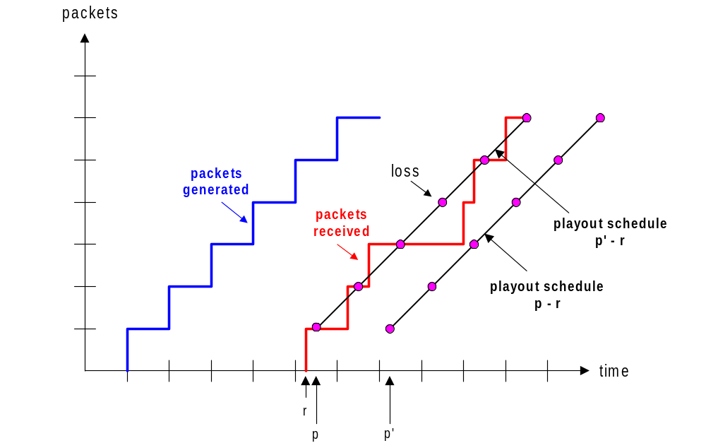
VoIP: sự chậm trễ trình diễn cố định
bên gửi tạo ra các packet mỗi 20 mili giây trong suốt
thời gian talk spurt.
packet đầu tiên được nhận tại thời gian r
Lịch trình biểu diễn đầu tiên: bắt đầu tại p
Lịch trình biểu diễn thứ 2: bắt đầu tại p’
Mạng đa phương tiện
5-<number>

Slide 33
Sự chậm trễ trình diễn thích nghi (Adaptive playout delay) (1)
Mục tiêu: sự chậm trễ trình diễn thấp, tỷ lệ mất gói do chậm trễ thấp
Hướng tiếp cận: Điều chỉnh sự chậm trễ trình diễn thích nghi (adaptive playout delay adjustment):
  Ước lượng độ trễ mạng, điều chỉnh độ trễ trình diễn tại lúc bắt đầu của mỗi talk spurt
  Khoảng thời gian im lặng được nén và được kéo dài
  Các chunk vẫn được trình diễn mỗi 20 mili giây trong khoảng
  thời gian talk spurt
Ước lượng một cách thích nghi độ trễ packet: (EWMA - exponentially weighted moving average, xem lại ước lượng TCP RTT):
d_{i} = (1−α)d_{i-1} + α (r_{i} – t_{i})
Ước lượng độ trễ sau packet thứ i
small constant, ví dụ. 0.1
time received -
time sent (timestamp)
Độ trễ được đó của gói thứ i
Mạng đa phương tiện
7-<number>

Slide 34
Sự chậm trễ trình diễn thích nghi (Adaptive playout delay) (2)
cũng hữu dụng để ước tính độ lệch trung bình của sự
chậm trễ, v_{i} :
v_{i} = (1−β)v_{i-1} + β |r_{i} – t_{i} – d_{i}|
Ước lượng d_{i}, v_{i} được tính toán cho tất cả các packet nhận được, nhưng chỉ được sử dụng lúc bắt đầu talk spurt
Với packet đầu tiên trong talk spurt, thời gian trình diến là :
Các packet còn lại trong talkspurt được trình diễn theo định kỳ
playout-time_{i} = t_{i} + d_{i} + Kv_{i}
Mạng đa phương tiện
5-<number>

Slide 35
Sự chậm trễ trình diễn thích nghi (Adaptive playout delay) (3)
Q: làm thế nào để bên nhận xác định xem packet là packet đầu tiên hay không trong 1 talkspurt?
Nếu không có mất mát, bên nhận xem xét các timestamp kế tiếp
  Sự khác biệt của các stamp kế tiếp > 20 msec -->talk spurt bắt đầu.
Với mất gói có khả năng xảy ra, bên nhận phải xem xét ở cả time stamp và số thứ tự
  Sự khác biệt của stamp kế tiếp > 20 msec và số thứ tự không có khoảng cách--> talk spurt bắt đầu.
Mạng đa phương tiện
7-<number>

Slide 36
VoiP: phục hồi mất gói (1)
Thách thức: khôi phục từ việc mất gói với độ trễ có thể chịu đựng nhỏ giữa việc truyền ban đầu và trình chiếu
Mỗi ACK/NAK mất khoảng 1 RTT
Cách khác: Forward Error Correction (FEC)
  Gửi vừa đủ có bit để cho phép khôi phục mà không cần phải truyền lại (xem lại two-dimensional parity ở chương 5)
FEC đơn giản
Với mỗi nhóm của n chunk, tạo chunk dự phòng bằng cách
XOR n chunk gốc
Gửi n+1 chunk, băng thông tăng 1/n
Có thể tái tạo lại n chunk gốc nếu nhiều nhất 1 chunk bị mất từ n+1 chunk, với sự chậm trễ trình diễn
Mạng đa phương tiện
7-<number>

Slide 37
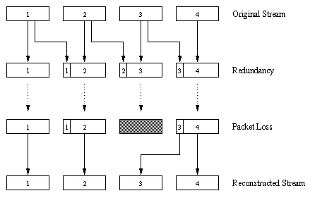
VoiP: phục hồi mất gói (2)
Một FEC scheme khác:
“mang thêm dòng âm
thanh có chất lượng
thấp hơn”
Gửi một dòng âm thanh
có chất lượng thấp hơn
như là các thông tin dư
thừa
Ví dụ: dòng âm thanh
danh nghĩa (nominal stream) là một PCM mã hóa 64 kbps và
Dòng dư thừa là mã GSM mã hóa 13 kbps
Mất gói không liên tiếp: bên nhận có thể che giấu sự mất mát
generalization: có thể phụ thêm chunk low-bit rate thứ
(n-1) và (n-2)
Mạng đa phương tiện
7-<number>

Slide 38
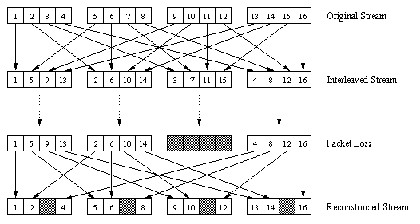
VoiP: phục hồi mất gói (3)
Đan xen để che giấu sự mất mát
Các khối (chunk) audio được chia thành các khối nhỏ hơn, ví dụ: 4 khối nhỏ 5 mili giây cho mỗi khối audio 20 mili giây
packet chứa các khối nhỏ (small units) khác với các khối (chunk)
Nếu packet bị mất mát, thì vẫn còn có hầu hết tất cả chunk ban đầu
Không có dư thừa, tuy nhiên độ trễ trình diễn sẽ tăng
Mạng đa phương tiện
7-<number>

Slide 39



Voice-over-IP: Skype
Giao thức tầng application độc quyền (được suy ra thông qua kỹ thuật đảo ngược (reverse engineering))
  Thông điệp được mã hóa
Các thành phần P2P:
Skype clients (SC)
Skype
login server
supernode (SN)
  clients: các peer skype kết nối trực tiếp với nhau cho cuộc gọi VoIP
supernode
overlay
network
  super nodes (SN): các peer skype với các chức năng đặc biệt
  overlay network: giữa các SN để xác định vị trí SCs
  login server
Tầng Application
2-<number>

Slide 40

P2P voice-over-IP: skype
Hoạt động của skype client:
1. Tham gia mạng skype bằng cách liên lạc với SN (địa chỉ IP được cache lại) dùng TCP
Skype
login server
2. Đăng nhập (usename, password) vào máy chủ tập trung đăng nhập skype (centralized skype login server)
3. Lấy được địa chỉ IP cho người được gọi (callee) từ SN, SN overlay
  Hoặc danh sách bạn của client
4. Khởi tạo cuộc gọi trực tiếp đến người được gọi (callee)
Tầng Application
2-<number>

Slide 41

Skype: các peer hành động như chuyển tiếp (peers as relays)
Vấn đề: cả Alice và Bob đều ở đằng sau “NAT”
  NAT ngăn chặn peer bên ngoài khởi tạo kết nối tới peer bên trong
  peer bên trong có thể khởi tạo kết nối ra bên ngoài
Giải pháp chuyển tiếp : Alice và Bob duy trì kết nối mở tới các SN của họ
  Alice gửi tín hiệu tới SN của cô ta để kết nối tới Bob
  SN của Alice kết nối tới SN Bob
  SN Bob kết nối tới Bob thông qua kết nối đã mở mà Bob ban đầu đã khởi tạo tới SN của anh ta
Tầng Application
2-<number>

Slide 42
Mạng đa phương tiện: Nội dung
7.1 các ứng dụng mạng đa phương tiện
7.2 video được lưu trữ theo luồng (streaming stored video)
7.3 voice-over-IP
7.4 các giao thức cho các ứng dụng đàm thoại thời gian thực
7.5 hỗ trợ của mạng cho đa phương tiện
Mạng đa phương tiện
7-<number>

Slide 43
Real-Time Protocol (RTP)
RTP quy định cụ thể cấu trúc của packet cho các packet mang dữ liệu audio và video
RFC 3550
RTP packet cung cấp
  Xác định loại payload
  Đánh số thứ tự packet
  time stamping
RTP chạy ở các hệ thống đầu cuối
Các packet RTP được đóng gói trong segment UDP
Khả năng tương tác: nếu 2 ứng dụng VoIP chạy RTP, chúng có thể làm việc cùng nhau
Mạng đa phương tiện
7-<number>

Slide 44
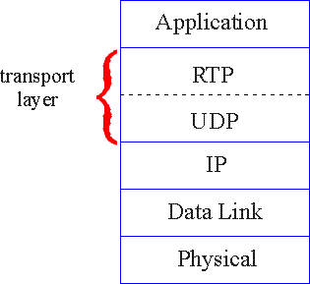
RTP chay phía trên UDP
Thư viện RTP cung cấp Interface tầng transport,
cái mà mở rộng UDP:
  số hiệu port, địa chỉ IP
  xác định loại payload
  đánh số thứ tự packet
  time-stamping
Mạng đa phương tiện
5-<number>

Slide 45
RTP ví dụ
Ví dụ: gửi 64 kbps PCM-giọng nói được mã hóa trên RTP
ứng dụng thu thập dữ liệu được mã hóa trong các chunks, ví dụ: mỗi 20 mili giây = 160 bytes trong 1 chunk
audio chunk + RTP header từ RTP packet, cái mà được mã hóa trong segment UDP
RTP header chỉ ra loại mã hóa audio trong mỗi packet
  Bên gửi có thể thay đổi mã hóa trong cuộc đàm thoại
RTP header cũng chưa số thứ tự và timestamps
Mạng đa phương tiện
7-<number>

Slide 46
RTP và QoS
RTP không cung cấp bất kỳ cơ chế nào để bảo đảm phân phát dữ liệu kịp thời hoặc các bảo đảm QoS khác
Sự đóng gói của RTP chỉ được thấy tại các hệ thống đầu cuối (không thấy tại các router trung gian)
  Các router cung cấp dịch vụ best-effort, không có nổ lực đặc biệt nào (special effort) để đảm bảo rằng các packet RTP đến đích kịp thời
Mạng đa phương tiện
7-<number>

Slide 47
RTP header
payload type
sequence number type
time stamp
Synchronization
Source ID
Miscellaneous fields
Loại payload (7 bits): cho biết loại mã hóa hiện tại đang được sử dụng. Nếu bên gửi thay đổi mã hóa trong quá trình cuộc gọi, thì bên gửi sẽ thông báo bên nhận thông qua trường payload type
  Payload type 0: PCM mu-law, 64 kbps
  Payload type 3: GSM, 13 kbps
  Payload type 7: LPC, 2.4 kbps
  Payload type 26: Motion JPEG
  Payload type 31: H.261
  Payload type 33: MPEG2 video
sequence # (16 bits): tăng 1 cho mỗi packet RTP được gửi
  Phát hiện mất packet, khôi phục chuỗi packet
Mạng đa phương tiện
5-<number>

Slide 48
RTP header
payload type
sequence number type
time stamp
Synchronization
Source ID
Miscellaneous fields
timestamp field (dài 32 bit): lấy mẫu byte đầu tiên trong packet dữ liệu RTP
  Với audio, đồng hồ timestamp tăng 1 cho mỗi thời kỳ lấy mẫu (ví du: mỗi 125 usecs cho 8 KHz sampling clock)
  Nếu ứng dụng tạo các chunk của 160 mẫu được mã hóa, thì timestamp sẽ tăng 160 cho mỗi RTP packet khi nguồn hoạt động. Đồng hồ Timestamp tiếp tục tăng với tốc độ không đổi khi nguồn hoạt động.
SSRC field (dài 32 bits): xác định nguồn của một luồng RTP. Mỗi luồng trong phiên RTP có SSRC riêng biệt
Mạng đa phương tiện
7-<number>

Slide 49
RTSP/RTP programming assignment
Xây dựng server đóng gói các frame video được lưu trữ vào trong packet RTP
  Chụp lấy frame video, thêm vào RTP header, tạo UDP segments, và gửi segments tới UDP socket
  Bao gồm số thứ tự và time stamps
  client RTP được cung cấp cho bạn
Đồng thời cũng viết phía client của RTSP
  Các lệnh play/pause
  server RTSP được cung cấp cho bạn
Mạng đa phương tiện
7-<number>

Slide 50
Real-Time Control Protocol (RTCP)
Hoạt động kết hợp với RTP
Mỗi bên tham gia trong phiên RTP định kỳ gửi các packet RTCP điều khiển tới các bên tham gia khác
Mỗi packet RTCP chứa các báo cáo của bên gửi và/hoặc bên nhận
  Các thông kê báo cáo là hữu ích cho ứng dụng: số lượng packet được gửi, số lượng packet bị mất, interarrival jitter
Thông tin phản hồi được sử dụng để kiểm soát hiệu suất
  Bên gửi có thể thay đổi việc truyền của nó dựa trên thông tin phản hồi
Mạng đa phương tiện
7-<number>

Slide 51
RTCP: nhiều bên gửi multicast
sender
RTP
RTCP
RTCP
RTCP
receivers
Mỗi phiên RTP: thường là 1 địa chỉ multicast duy nhất; tất cả các packet RTP /RTCP mà thuộc về phiên này dùng địa chỉ multicast
Các packet RTP, RTCP được phân biệt với nhau thông qua các số hiệu port riêng biệt
Giới hạn lưu lượng, mỗi bên tham gia giảm lưu lượng RTCP khi số lượng các bên tham gia cuộc gọi tăng lên.
Mạng đa phương tiện
5-<number>

Slide 52
RTCP: các loại packet
Packet báo cáo bên nhận (receiver report packets):
Phần nhỏ của packet bị mất, số thứ tự cuối cùng, interarrival jitter trung bình
Packet báo cáo bên gửi (sender report packets):
SSRC của RTP stream, thời gian hiện tại, số lượng các packet được gửi, số lượng byte được gửi
Packet mô tả nguồn (source description packets):
Địa chỉ e-mail của bên gửi, tên của bên gửi, SSRC của RTP stream liên quan
Cung cấp ánh xạ giữa SSRC này và tên của user/host này
Mạng đa phương tiện
7-<number>

Slide 53
RTCP: đồng bộ hóa stream
RTCP có thể đồng bộ hóa các stream phương tiện truyền thông (different media streams ) khác nhau trong 1 phiên làm việc RTP
Ví dụ: ứng dụng hội nghị qua video: mỗi bên gửi tạo ra RTP stream độc lập, 1 dành cho video và 1 cho audio.
Các video và audio lấy mẫu có gắn timestamp nhưng không gắn wall-clock time
Mỗi RTCP sender-report packet bao gồm (các packet được tạo ra gần đây nhất trong các RTP stream kết hợp):
  timestamp của RTP packet
  wall-clock time khi các packet được tạo ra
Bên nhận sẽ dùng sự kết hợp này để đồng bộ hóa trình diễn của audio, video
Mạng đa phương tiện
7-<number>

Slide 54
RTCP: mở rộng băng thông (bandwidth scaling)
RTCP cố gắng giới hạn lưu lượng của nó tới 5% băng thông của phiên làm việc
Ví dụ: bên gửi gửi video với tốc độ 2 Mbps
RTCP sẽ cố gắng giới hạn lưu lượng RTCP tới 100 Kbps
RTCP đưa ra 75% tốc độ cho bên nhận; còn lại 25% cho bên gửi
75 kbps được chia đều cho các bên nhận:
  Với R bên nhận, mỗi bên nhận sẽ gửi lưu lượng RTCP với tốc độ 75/R kbps.
Bên gửi gửi lưu lượng RTCP với tốc độ 25 kbps.
Bên tham gia xác định thời gian truyền dẫn các packet RTCP một cách định kỳ bằng cách tính kích thước packet RTCP trung bình (trên toàn bộ phiên làm việc) và chia cho tốc độ được cấp phát
Mạng đa phương tiện
7-<number>

Slide 55
SIP: Session Initiation Protocol [RFC 3261]
Tầm nhìn xa:
Tất cả các cuộc gọi điện thoại, cuộc gọi hội nghị qua video diễn ra trên Internet
Con người được xác định bởi tên hoặc địa chỉ emila, chứ không phải bằng số điện thoại
Có thể liên lạc được (gọi được) với người được gọi (callee) (nếu người được gọi muốn), không có vấn đề về nơi mà người được gọi đang ở trong đó, hoặc thiết bị IP của người được gọi đang được sử dụng
Mạng đa phương tiện
7-<number>

Slide 56
Các dịch vụ SIP
SIP cung cấp các cơ chế thiếp lập cuộc gọi:
  Người gọi (caller) muốn người được gọi (callee) biết là cô ta đang muốn thiết lập 1 cuộc gọi
  Do đó, người gọi và người được gọi có thể đồng ý về loại phương tiện truyền, mã hóa.
  Kết thúc cuộc gọi
Xác định địa chỉ IP hiện thời của người được gọi (callee):
  Ánh xạ định danh dễ nhớ tới địa chỉ IP hiện tại
Quản lý cuộc gọi:
  Thêm các stream truyền thông mới trong suốt cuộc gọi
  Thay đổi mã hóa trong suốt cuộc gọi
  Mời các người khác tham gia
  Chuyển hoặc giữ cuộc gọi
Mạng đa phương tiện
7-<number>

Slide 57
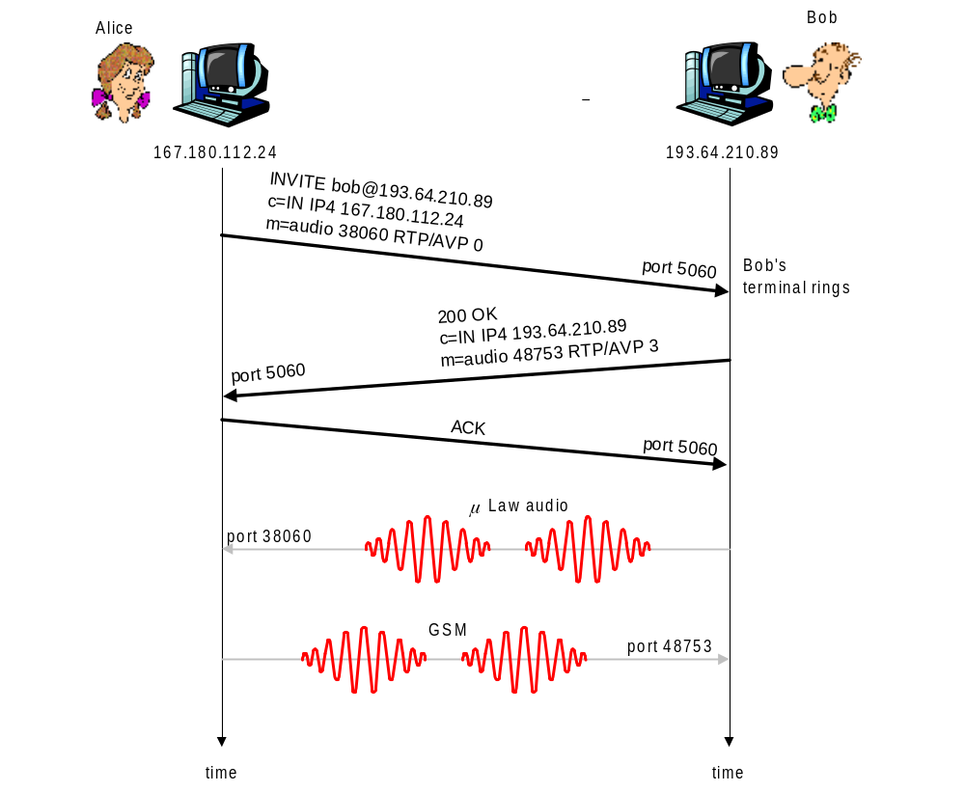
Ví dụ: thiết lập một cuộc gọi tới địa chỉ IP đã biết
thông điệp mời SIP của Alice (SIP invite message) cho biết số hiệu cổng, địa chỉ IP của cô ta và mã hóa mà cô ta muốn được nhận (PCM mlaw)
thông điệp OK 200 của Bob (200 OK message) cho biết số hiệu cổng, địa chỉ IP và mã hóa ưa thích của anh ta (GSM)
các thông điệp SIP có thể được gửi trên TCP hoặc UDP; ở đây được gửi qua RTP/UDP
số hiệu port SIP mặc định là 5060
Mạng đa phương tiện
5-<number>

Slide 58
Thiết lập cuộc gọi (tt)
Đàm phán codec:
  Giả sử Bob không có bộ mã hóa PCM mlaw
  Bob sẽ thay vào đó sẽ trả lời với thông điệp 606 Not Acceptable Reply, liệt kê danh sách các bộ mã hóa của anh ta. Sau đó, Alice có thể gửi lại thông điệp INVITE mới, quảng cáo bộ mã hóa mới
Từ chối cuộc gọi
  Bob có thể từ chối với các trả lời “busy,” “gone,” “payment required,” “forbidden”
Phương tiện truyền thông (media) có thể được gửi thông qua RTP hoặc một số giao thức khác
Mạng đa phương tiện
7-<number>

Slide 59
Ví dụ: thông điệp SIP
INVITE sip:bob@domain.com SIP/2.0
Via: SIP/2.0/UDP 167.180.112.24
From: sip:alice@hereway.com
To: sip:bob@domain.com
Call-ID: a2e3a@pigeon.hereway.com
Content-Type: application/sdp
Content-Length: 885
c=IN IP4 167.180.112.24
m=audio 38060 RTP/AVP 0
Ghi chú:
HTTP message syntax
sdp = session description protocol
Call-ID is unique for every call
ở đây chúng ta không biết địa chỉ IP của Bob
  Cần có các máy chủ SIP trung gian
Alice gửi, nhận các thông điệp SIP dùng số hiệu port mặc định 506
Alice chỉ định cụ thể trong header rằng SIP client gửi và nhận các thông điệp SIP trên UDP
Mạng đa phương tiện
7-<number>

Slide 60
Chuyển đổi tên, vị trí user
Người gọi muốn gọi cho người được gọi (callee), nhưng chỉ có tên hoặc địa chỉ email của người được gọi
Cần có được địa chỉ IP của host hiện tại của người được gọi:
  user di chuyển vòng quanh
  Giao thức DHCP
  user có các thiết bị IP khác (PC, smartphone, thiết bị xe hơi)
Kết quả có thể được dựa trên:
  thời gian trong ngày (work, home)
  Người gọi (không muốn người chủ gọi cho bạn khi bạn ở nhà)
  Tình trạng của người nhận cuộc gọi (cuộc gọi được gửi tới thư thoại khi người nhận cuộc gọi đang nói chuyện với người khác)
Mạng đa phương tiện
7-<number>

Slide 61
SIP registrar
1 chức năng của SIP server: registrar
Khi Bob khởi động SIP client, client sẽ gửi thông điệp SIP REGISTER tới registrar server của Bob
Thông điệp register:
REGISTER sip:domain.com SIP/2.0
Via: SIP/2.0/UDP 193.64.210.89
From: sip:bob@domain.com
To: sip:bob@domain.com
Expires: 3600
Mạng đa phương tiện
7-<number>

Slide 62
SIP proxy
Một chức năng khác của SIP server: proxy
Alice gửi thông điệp invite tới proxy server của cô ta
  Chứa địa chỉ sip:bob@domain.com
  proxy chịu trách nhiệm cho việc định tuyến các thông điệp SIP tới người nhận cuộc gọi (callee), có thể qua nhiều proxy
Bob gửi lại phản hồi thông qua cùng một tập hợp các SIP proxy
proxy trả về thông điệp phản hồi SIP (SIP response) tới Alice
  Chứa địa chỉ IP của Bob
SIP proxy tương tự như DNS server cục bộ cùng với thiết lập TCP
Mạng đa phương tiện
7-<number>

Slide 63
Ví dụ SIP: jim@umass.edu calls keith@poly.edu
Poly SIP
registrar
2. UMass proxy chuyển tiếp yêu cầu tới Poly registrar server
2
3
3. Poly server trả lại sự trả lời chuyển hướng, chỉ ra rằng Umass proxy nên cố gắng thử với keith@eurecom.fr
UMass SIP proxy
4. Umass proxy chuyển yêu cầu tới Eurecom registrar server
Eurecom SIP
registrar
4
7
1. Jim gửi thông điệp INVITE tới UMass SIP proxy.
6-8. SIP response được trả về cho Jim
5. eurecom registrar chuyển tiếp INVITE tới 197.87.54.21, cái mà đang chạy SIP client của keith
8
5
6
1
9
128.119.40.186
9. Luồng dữ liệu giữa các client
197.87.54.21
Mạng đa phương tiện
7-<number>

Slide 64
So sánh với H.323
H.323: một giao thức truyền tín hiệu khác cho đa phương tiện tương tác, thời gian thực
H.323: một bộ các giao thức hoàn chỉnh, được tích hợp theo chiều dọc cho hội nghị đa phương tiện: truyền tín hiệu, đăng ký, điều khiển vào (admission control), vận chuyển, bộ mã hóa-giải mã (codecs)
SIP: thành phần duy nhất. Hoạt động với RTP, nhưng không ủy quyền. Có thể được kết hợp với các giao thức và dịch vụ khác
H.323 đến từ ITU (hệ thống điện thoại)
SIP đến từ IETF: mượn nhiều khái niệm từ HTTP
  SIP có “hương vị” Web; H.323 có “hương vị” hệ thống điện thoại
SIP dùng nguyên lý KISS: Keep It Simple Stupid
Mạng đa phương tiện
7-<number>

Slide 65
Mạng đa phương tiện: Nội dung
7.1 các ứng dụng mạng đa phương tiện
7.2 video được lưu trữ theo luồng (streaming stored video)
7.3 voice-over-IP
7.4 các giao thức cho các ứng dụng đàm thoại thời gian thực
7.5 hỗ trợ của mạng cho đa phương tiện
Mạng đa phương tiện
7-<number>

Slide 66
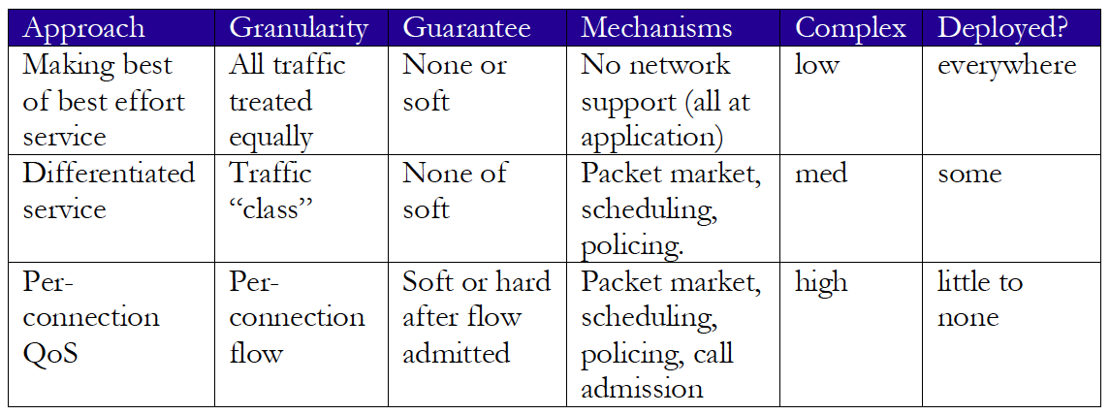
Hỗ trợ mạng cho đa phương tiện
Mạng đa phương tiện
7-<number>

Slide 67
Định kích thước mạng nổ lực tốt nhất
(Dimensioning best effort networks)
Hướng tiếp cận: triển khai đủ dung lượng của đường liên kết để mà tắt nghẽn không xảy ra, lưu lượng đa phương tiện không bị trễ hoặc mất gói
  Ít độ phức tạp của các cơ chế mạng (dùng mạng “nổ lực tốt nhất” (“best effort”) hiện tại)
  Chi phí băng thông cao (high bandwidth costs)
Thách thức:
  Định kích thước mạng:
  Băng thông bao nhiêu là “đủ”?
  Ước lượng nhu cầu lưu lượng mạng: cần thiết để xác định bao nhiêu băng thông là “đủ” (cho lưu lượng đó)
Mạng đa phương tiện
7-<number>

Slide 68

Cung cấp nhiều lớp dịch vụ
Cho đến nay: làm cho tốt nhất của dịch vụ nổ lực tốt nhất (best effort service)
  Một kích thước phù hợp với tất cả các mô hình dịch vụ
Cách khác: nhiều lớp dịch vụ
  Phân chia lưu lượng vào trong các lớp
  Mạng sẽ xử lý các lớp khác nhau của các lưu lượng một cách khác nhau (tương tự: dịch vụ VIP so với dịch vụ thường xuyên)
Sự phân chia: dịch vụ khác nhau giữa nhiều lớp, không nằm trong các kết nối riêng biệt
Lịch sử: các bit ToS
0111
Mạng đa phương tiện
7-<number>

Slide 69
Nhiều lớp dịch vụ: tình huống
H1
H3
R1
R2
H4
H2
R1 output
interface
queue
1.5 Mbps link
Mạng đa phương tiện
7-<number>

Slide 70

Tình huống 1: hỗn hợp HTTP và VoIP
Ví dụ: 1Mbps VoIP, HTTP chia sẽ đường liên kết 1.5 Mbps.
  Truyền từng khối HTTP có thể gây tắt nghẽn router, làm mất gói audio
  Muốn cho sự ưu tiên cho audio hơn HTTP
R1
R2
Nguyên tắc 1
Đánh dấu packet là cần thiết cho router để phân biệt giữa các lớp khác nhau; và chính sách router mới để xử lý các packet một cách phù hợp
Mạng đa phương tiện
7-<number>

Slide 71
Các nguyên tắc bảo đảm QOS (tt)
Điều gì sẽ xảy ra nếu các ứng dụng hoạt động không đúng (VoIP gửi cao hơn so với tốc độ đã khai báo)
  Lập Chính sách: bắt buộc tập hợp nguồn cho sự phân bổ băng thông
Đánh dấu, lập chính sách tại mạng cạnh (network edge)
1 Mbps
phone
R1
R2
1.5 Mbps link
Đánh dấu packet và lập chính sách
Nguyên tắc 2
Cung cấp sự bảo vệ (cô lập) cho 1 lớp với các lớp khác
Mạng đa phương tiện
7-<number>

Slide 72
Các nguyên tắc bảo đảm QOS (tt)
Phân bổ băng thông cố định (không thể chia sẽ) cho luồng lưu lượng: sử dụng không hiêu quả băng thông nếu luồng lưu lượng không sử dụng sự phân bổ của nó
1 Mbps
phone
1 Mbps logical link
R1
R2
1.5 Mbps link
0.5 Mbps logical link
Nguyên tắc 3
Trong khi cung cấp sự cô lập, đó là mong muốn
sử dụng tài nguyên một cách hiệu quả có thể nhất
Mạng đa phương tiện
7-<number>

Slide 73
Cơ chế lập lịch và lập chính sách (Scheduling and policing mechanisms)
Lập lịch: chọn packet kế tiếp để gửi ra đường liên kết
Vào trước ra trước (FIFO (first in first out)) scheduling: gửi theo thứ tự đến hàng đợi
  Ví dụ trong thực tế?
  Chính sách loại bỏ (discard policy): nếu đến hàng đợi bị đầy: ai sẽ bị loại bỏ?
    Bỏ đuôi (tail drop): bỏ packet vừa đến
    Độ ưu tiên (priority): bỏ/loại bỏ dựa trên độ ưu tiên
    Ngẫu nhiên (random): loại bỏ ngẫu nhiên
Packet
đến
Packet
rời khỏi hàng đợi
Hàng đợi
(khu vực đợi)
link
(server)
Mạng đa phương tiện
7-<number>

Slide 74

Chính sách lập lịch: độ ưu tiên
Lập lịch độ ưu tiên (priority scheduling): gửi packet được xếp hàng với độ ưu tiên cao nhất
Nhiều lớp, với các độ ưu tiên khác nhau
  Lớp có thể phụ thuộc vào sự đánh dấu hoặc thông tin header khác, ví dụ: nguồn/đích IP, số hiệu port...
  Ví dụ trong thực tế?
Hàng đợi độ ưu tiên cao
(khu vực đợi)
Đến
đi
classify
link
(server)
Hàng đợi ưu tiên thấp
(khu vực đợi)
2
1
3
4
5
Đến
packet in service
1
3
2
4
5
đi
1
3
2
4
5
Mạng đa phương tiện
7-<number>

Slide 75
Chính sách lập lịch: tiếp theo
Lập lịch luân phiên (Round Robin (RR) scheduling):
Nhiều lớp
Quét theo chu kỳ các hàng đợi của lớp, gửi 1 packet hoàn chỉnh từ mỗi lớp (nếu có)
Ví dụ trong thực tế?
2
1
3
4
5
Đến
packet in service
1
3
2
4
5
đi
1
3
3
4
5
Mạng đa phương tiện
7-<number>

Slide 76
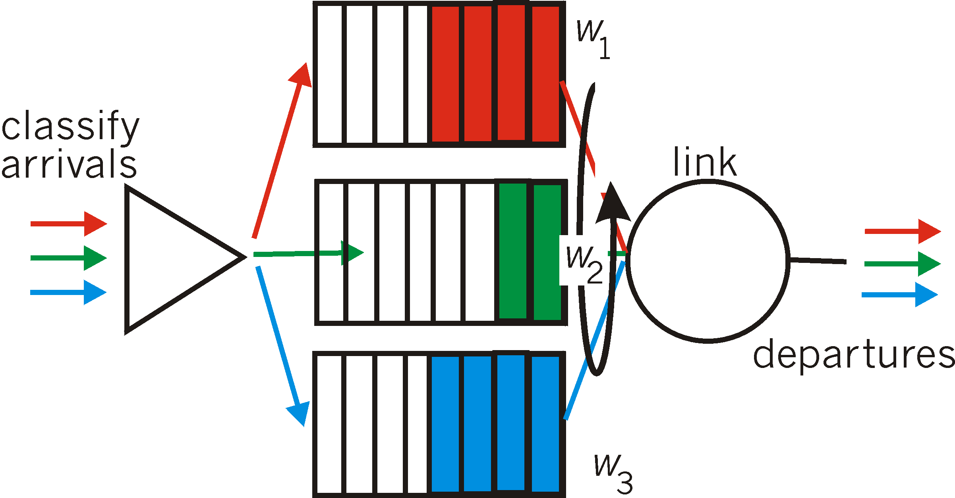
Chính sách lập lịch: tiếp theo
Hàng đợi cân bằng trọng số
(Weighted Fair Queuing (WFQ)):
Round Robin mở rộng
Mỗi lớp sẽ nhận lượng trọng số của dịch vụ (weighted amount of service) trong mỗi chu kỳ
Ví dụ trong thực tế?
Mạng đa phương tiện
7-<number>

Slide 77
Cơ chế lập chính sách
Mục tiêu: giới hạn lưu lượng để không vượt quá các thông số đã khai báo
3 tiêu chí được sử dụng phổ biến:
(dài hạn) tốc độ trung bình: bao nhiêu packet có thể được gửi trong mỗi đơn vị thời gian (trong thời gian dài)
  Câu hỏi quan trọng: độ dài khoảng thời gian là gì: 100 packet mỗi giây hoặc 6000 packet mỗi phút có trung bình như nhau
Tốc độ cao nhất (peak rate): ví dụ 6000 packet trung bình mỗi phút (ppm); tốc độ cao nhất (peak rate) 1500 ppm
(max.) kích thước lớn nhất (burst size): số lượng lớn nhất của packet được gửi liên tiếp (không có nhàn rỗi can thiệp)
Mạng đa phương tiện
7-<number>

Slide 78
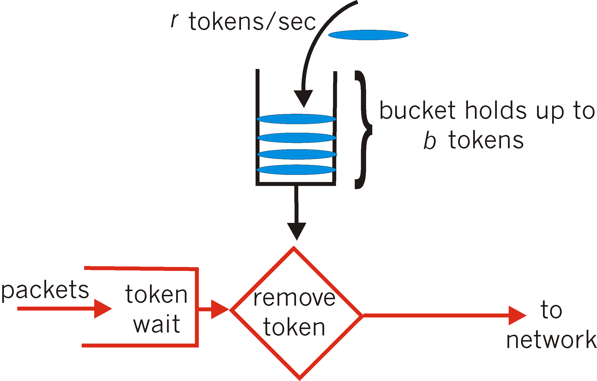
Cơ chế lập chính sách: thực hiện
token bucket: hạn chế đầu vào tới kích thước lớn nhất (burst size ) và tốc độ trung bình (average rate ) được quy định
bucket có thể giữ b token
Các token được tạo ra với tốc độ r token/giây trừ bucket đầy
Vượt quá khoảng thời gian chiều dài t (interval of length t): số lượng các packet được thừa nhận ít hơn hoặc bằng (r t + b)
Mạng đa phương tiện
7-<number>

Slide 79
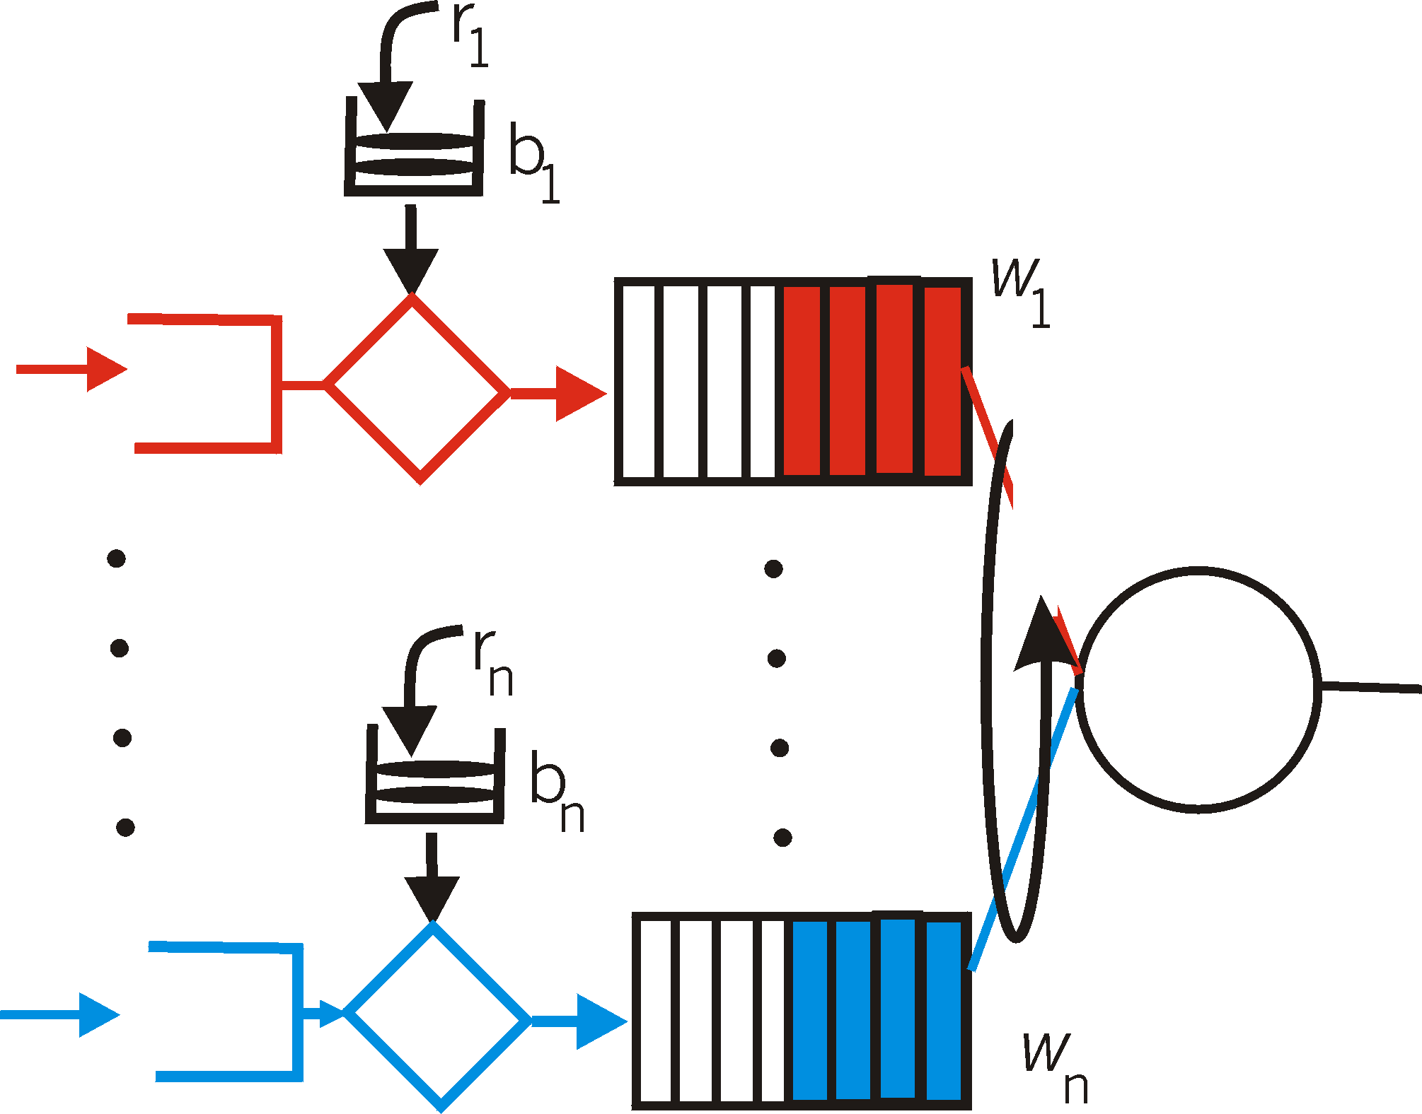
Lập chính sách và bảo đảm QoS
Sự kết hợp token bucket và WFQ để cung cấp bảo đảm ràng buộc trên độ trễ. Ví du: QoS guarantee!
lưu lượng
đến
token rate, r
bucket size, b
per-flow
rate, R
WFQ
D = b/R
lưu lượng
đến
max
Mạng đa phương tiện
7-<number>

Slide 80
Các dịch vụ phân biệt
(Differentiated services)
Muốn các lớp dịch vụ “chất lượng”
  “hoạt động đồng bộ”
  Sự phân biệt dịch vụ liên quan: Platinum, Gold, Silver
Khả năng mở rộng: các chức năng đơn giản trong mạng lõi, các chức năng tương đối phức tạp tại các router biên (hoặc host)
  Truyền tín hiệu, duy trì mỗi tình trạng router luồng là khó khăn với số lượng lớn các luồng
Không định nghĩa các lớp dịch vụ, cung cấp các thành phần chức năng để xây dựng các lớp dịch vụ
Mạng đa phương tiện
7-<number>

Slide 81

Kiến trúc Diffserv
marking
r
Router biên:
quản lý lưu lượng Từng luồng (per-flow)
Đánh dấu các packet như in-profile và out-profile
b
scheduling
.
.
.
Router biên:
Quản lý lưu lượng từng lớp (per class traffic management)
Đệm và lập lịch dựa trên sự đánh dấu tại biên (marking at edge)
Sự ưu tiên được dành cho các packet in-profile hơn là các packet out-of-profile
Mạng đa phương tiện
7-<number>

Slide 82
Đánh dấu packet tại router biên (Edge-router packet marking)
Hồ sơ: tốc độ được thương lượng trước r, kích thước bucket b
Đánh dấu packet tại biên dựa trên hồ sơ của mỗi luồng (per-flow profile)
rate r
b
user packets
Sự sử dụng có thể của đánh dấu
Đánh dấu dựa trên loại(class-based marking): các packet của các loại khác nhau được đánh dấu khác nhau
Đánh dấu bên trong loại(intra-class marking): phần thích hợp của luồng (conforming portion of flow) được đánh dấu khác hơn là những phần không thích hợp
Mạng đa phương tiện
5-<number>

Slide 83
Đánh dấu packet Diffserv: chi tiết
packet được đánh dấu trong Type of Service (TOS) trong IPv4, và Traffic Class trong IPv6
6 bit được sử dụng cho Differentiated Service Code Point (DSCP)
  Xác định PHB mà packet sẽ nhận được
  2 bit hiện tại chưa được sử dụng
DSCP
unused
Mạng đa phương tiện
7-<number>

Slide 84
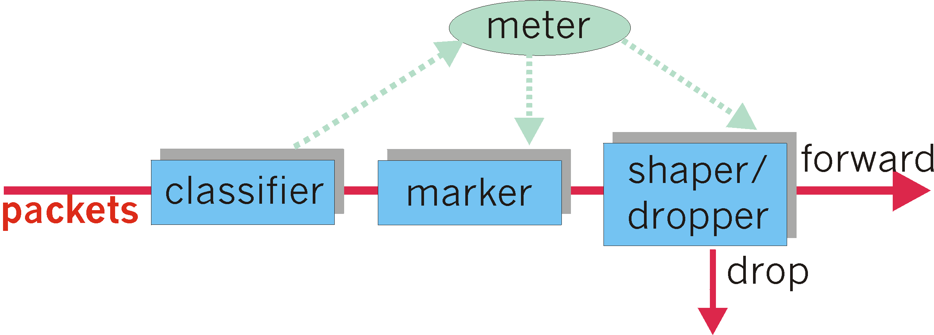
Phân loại và điều hòa lưu lượng
Classification, conditioning
Với mong muốn là giới hạn tốc độ bơm lưu lượng (traffic injection rate ) của một số lớp :
Người dung khai báo profile của lưu lượng (ví du: tốc độ, kích thước burst)
Lưu lượng được đo và được định hình nếu không phù hợp
Mạng đa phương tiện
7-<number>

Slide 85
Chuyển tiếp Per-hop Behavior (PHB)
PHB dẫn tới hành vi hiệu suất chuyển tiếp được quan sát khác nhau (a different observable (measurable) forwarding performance behavior)
PHB không xác định các kỹ thuật sử dụng để bảo đảm hành vi hiệu suất được PHB được yêu cầu (required PHB performance behavior)
Ví dụ:
  Lớp A được x% của băng thông liên kết đi trong khoảng thời gian của 1 chiều dài được quy định (time intervals of a specified length)
  Các packet của lớp A rời khỏi đầu tiên trước khi các packet từ lớp B
Mạng đa phương tiện
7-<number>

Slide 86
Chuyển tiếp PHB
Các PHB được đề suất:
Chuyển tiếp được giải quyết nhanh (expedited forwarding): tốc độ “khởi hành” của packet của một lớp bằng hoặc vượt quá tốc độ được quy định
  Đường liên kết logic (logical link) với một tốc độ được bảo đảm tối thiểu
Chuyển tiếp được bảo đảm (assured forwarding): 4 loại lưu lượng
  Từng loại AF được đảm bảo số lượng tối thiểu của băng thông
  Mỗi loại được phân vùng vào 1 trong 3 loại “drop preference”
Mạng đa phương tiện
7-<number>

Slide 87
Bảo đảm QOS mỗi kết nối
(Per-connection QOS guarantees)
Thực tế: không thể hỗ trợ nhu cầu lưu lượng vượt quá khả năng của đường liên kết
1 Mbps
phone
R1
R2
1 Mbps
phone
1.5 Mbps link
Nguyên tắc 4
Việc nhận cuộc gọi (call admission): luồng (flow) khai báo
nhu cầu của nó, mạng lưới có thể chặn cuộc gọi (như là tín
hiệu bận) nếu nó không thể đám ứng được nhu cầu
Mạng đa phương tiện
7-<number>

Slide 88


Tình huống bảo đảm QoS
resource reservation
  Thiết lập cuộc gọi, truyền tín hiệu (RSVP)
  Lưu lượng, khai báo QoS
  Điều khiển sự cho vào mỗi thành phần (per-element admission control)
request/
reply
  QoS-sensitive scheduling (ví dụ: WFQ)
Mạng đa phương tiện
7-<number>

Slide 89
Mạng đa phương tiện: Nội dung
7.1 các ứng dụng mạng đa phương tiện
7.2 video được lưu trữ theo luồng (streaming stored video)
7.3 voice-over-IP
7.4 các giao thức cho các ứng dụng đàm thoại thời gian thực
7.5 hỗ trợ của mạng cho đa phương tiện
Mạng đa phương tiện
7-<number>

